Slide 1


Slide 2


نصحح الواجب المنزلي سأتنقل لأرى إنجازاتكم. من يقرأ جمله؟ سنختار أفضل الجمل.
اختــتام الحــصة
قراءة
استـماع وتحدث
افتتاح الحصة
أُرَكِّبُ ٱلْكَلِماتِ ٱلتّالِيَةَ في جُمَلٍ:
أَفْلَحَ – فَرَغَ – دِرايَةٌ – رَبَّتَ

Slide 3
سنتدرب اليوم على توظيف المفردات التي تعلمناها. من يذكر بمعجم هذا الأسبوع؟
اختــتام الحــصة
قراءة
استـماع وتحدث
افتتاح الحصة
أُوَظِّفُ مُفْرَداتِ ٱلْمُعْجَمِ

Slide 4
هذه كلمات تعرفنا عليها هذا الأسبوع. ستتدربون على توظيفها. من يقرؤها؟
اختــتام الحــصة
قراءة
استـماع وتحدث
افتتاح الحصة
شَغَفٌ – اِنْبِهارٌ (اِنْبَهَرَ) – فُرْصَةٌ– اِنْتابَ ذِكْرَياتٌ - مَوْهِبَةٌ – جَلَبَةٌ – أَرْشَدَ يُرْشِدُ - هِجْرَةٌ سِرْبٌ - مُذَكِّراتٌ – أَفْلَحَ – فَرَغَ- اَلْحَصى - دِرايَةٌ

Slide 5


خذوا ألواحكم.
اختــتام الحــصة
قراءة
استـماع وتحدث
افتتاح الحصة

Slide 6
اكتبوا الكلمة المناسبة لإتمام الجملة. أمامكم 20 ثانية.
اختــتام الحــصة
قراءة
استـماع وتحدث
افتتاح الحصة
شَغَفي - اِنْبَهَرَ - فُرْصَةَ - يَنْتابُني - جَلَبَةً - فَرَغْتُ
أَحْدَثَتِ ٱلطُّيورُ .......... عِنْدَما حَلَّقَتْ في ٱلسَّماءِ.

Slide 7
تأكدوا من إجاباتكم.
اختــتام الحــصة
قراءة
استـماع وتحدث
افتتاح الحصة
شَغَفي - اِنْبَهَرَ - فُرْصَةَ - يَنْتابُني - جَلَبَةً - فَرَغْتُ
أَحْدَثَتِ ٱلطُّيورُ جَلَبَةً عِنْدَما حَلَّقَتْ في ٱلسَّماءِ.

Slide 8
اكتبوا الكلمة المناسبة لإتمام الجملة. أمامكم 20 ثانية.
اختــتام الحــصة
قراءة
استـماع وتحدث
افتتاح الحصة
شَغَفي - اِنْبَهَرَ - فُرْصَةَ - يَنْتابُني - جَلَبَةً - فَرَغْتُ
............. ٱلسُّرورُ عِنْدَما أَسْتَمِعُ لِتِلاوَةِ ٱلْقُرْآنِ ٱلْكَريمِ.

Slide 9
صححوا.
اختــتام الحــصة
قراءة
استـماع وتحدث
افتتاح الحصة
شَغَفي - اِنْبَهَرَ - فُرْصَةَ - يَنْتابُني - جَلَبَةً - فَرَغْتُ
يَنْتابُني ٱلسُّرورُ عِنْدَما أَسْتَمِعُ لِتِلاوَةِ ٱلْقُرْآنِ ٱلْكَريمِ.

Slide 10
اكتبوا الكلمة المناسبة لإتمام الجملة. أمامكم 20 ثانية.
اختــتام الحــصة
قراءة
استـماع وتحدث
افتتاح الحصة
شَغَفي - اِنْبَهَرَ - فُرْصَةَ - يَنْتابُني - جَلَبَةً - فَرَغْتُ
يَزْدادُ ........... بِٱلطُّيورِ كُلَّما سَمِعْتُها تُغَرِّدُ عَلى ٱلْأَغْصانِ.

Slide 11
صححوا
اختــتام الحــصة
قراءة
استـماع وتحدث
افتتاح الحصة
شَغَفي - اِنْبَهَرَ - فُرْصَةَ - يَنْتابُني - جَلَبَةً - فَرَغْتُ
يَزْدادُ شَغَفي بِٱلطُّيورِ كُلَّما سَمِعْتُها تُغَرِّدُ عَلى ٱلْأَغْصانِ.

Slide 12
اكتبوا الكلمة المناسبة لإتمام الجملة. أمامكم 20 ثانية.
اختــتام الحــصة
قراءة
استـماع وتحدث
افتتاح الحصة
شَغَفي - اِنْبَهَرَ - فُرْصَةَ - يَنْتابُني - جَلَبَةً - فَرَغْتُ
لَمْ أُفَوِّتْ ...... زِيارَةِ مُتْحَفِ ابْنِ بَطّوطَةَ لَمّا كُنْتُ بِطَنْجَةَ.

Slide 13
صححوا
اختــتام الحــصة
قراءة
استـماع وتحدث
افتتاح الحصة
شَغَفي - اِنْبَهَرَ - فُرْصَةَ - يَنْتابُني - جَلَبَةً - فَرَغْتُ
لَمْ أُفَوِّتْ فُرْصَةَ زِيارَةِ مُتْحَفِ ابْنِ بَطّوطَةَ لَمّا كُنْتُ بِطَنْجَةَ.

Slide 14
اكتبوا الكلمة المناسبة لإتمام الجملة. أمامكم 20 ثانية.
اختــتام الحــصة
قراءة
استـماع وتحدث
افتتاح الحصة
شَغَفي - اِنْبَهَرَ - فُرْصَةَ - يَنْتابُني - جَلَبَةً - فَرَغْتُ
تَناوَلْتُ وَجْبَةَ ٱلغَذاءِ بَعْدَ أَنْ ....... مِنَ ٱلْعَمَلِ.

Slide 15
صححوا
اختــتام الحــصة
قراءة
استـماع وتحدث
افتتاح الحصة
شَغَفي - اِنْبَهَرَ - فُرْصَةَ - يَنْتابُني - جَلَبَةً - فَرَغْتُ
تَناوَلْتُ وَجْبَةَ ٱلغَذاءِ بَعْدَ أَنْ فَرَغْتُ مِنَ ٱلْعَمَلِ.

Slide 16

من يقرأُ المفردات التالية
اختــتام الحــصة
قراءة
استـماع وتحدث
افتتاح الحصة
شَغَفٌ - اِنْبَهَرَ - فُرْصَةٌ - اِنْتابَ - جَلَبَةٌ - فَرَغَ

Slide 17


استماع وتحدث
- 02استماع وتحدث
مذكرات عصفورة: السرد

Slide 18

الآن؛ نبدأ حصة الاستماع والتحدث، ستتدربون على سرد أحداث الحكاية.
اختــتام الحــصة
قراءة
استـماع وتحدث
افتتاح الحصة
سَرْدُ ٱلْحِكايَةِ

Slide 19
لأتحقق من أنكم تتذكرون أفكارا من الحكاية أطرح عليكم سؤالين. من يقرأ؟
اختــتام الحــصة
قراءة
استـماع وتحدث
افتتاح الحصة
- لِماذا هاجَرَ سِرْبُ ٱلطُّيورِ؟
- ما ٱلْمُشْكِلَةُ ٱلَّتي تَعَرَّضَتْ لَها بَطَلَةُ ٱلْحِكايَةِ؟

Slide 20
سنعيد الاستماع للحكاية. حاولوا تذكر أحداث البداية والوسط والنهاية.
اختــتام الحــصة
قراءة
استـماع وتحدث
افتتاح الحصة
أَتَذَكَّرُ أَحْداثَ ٱلْحِكايَةِ:
بِدايَةٌ – وَسَطٌ – نِهايَةٌ

Slide 21


عرض فيديو الحكاية.
اختــتام الحــصة
قراءة
استـماع وتحدث
افتتاح الحصة

Slide 22
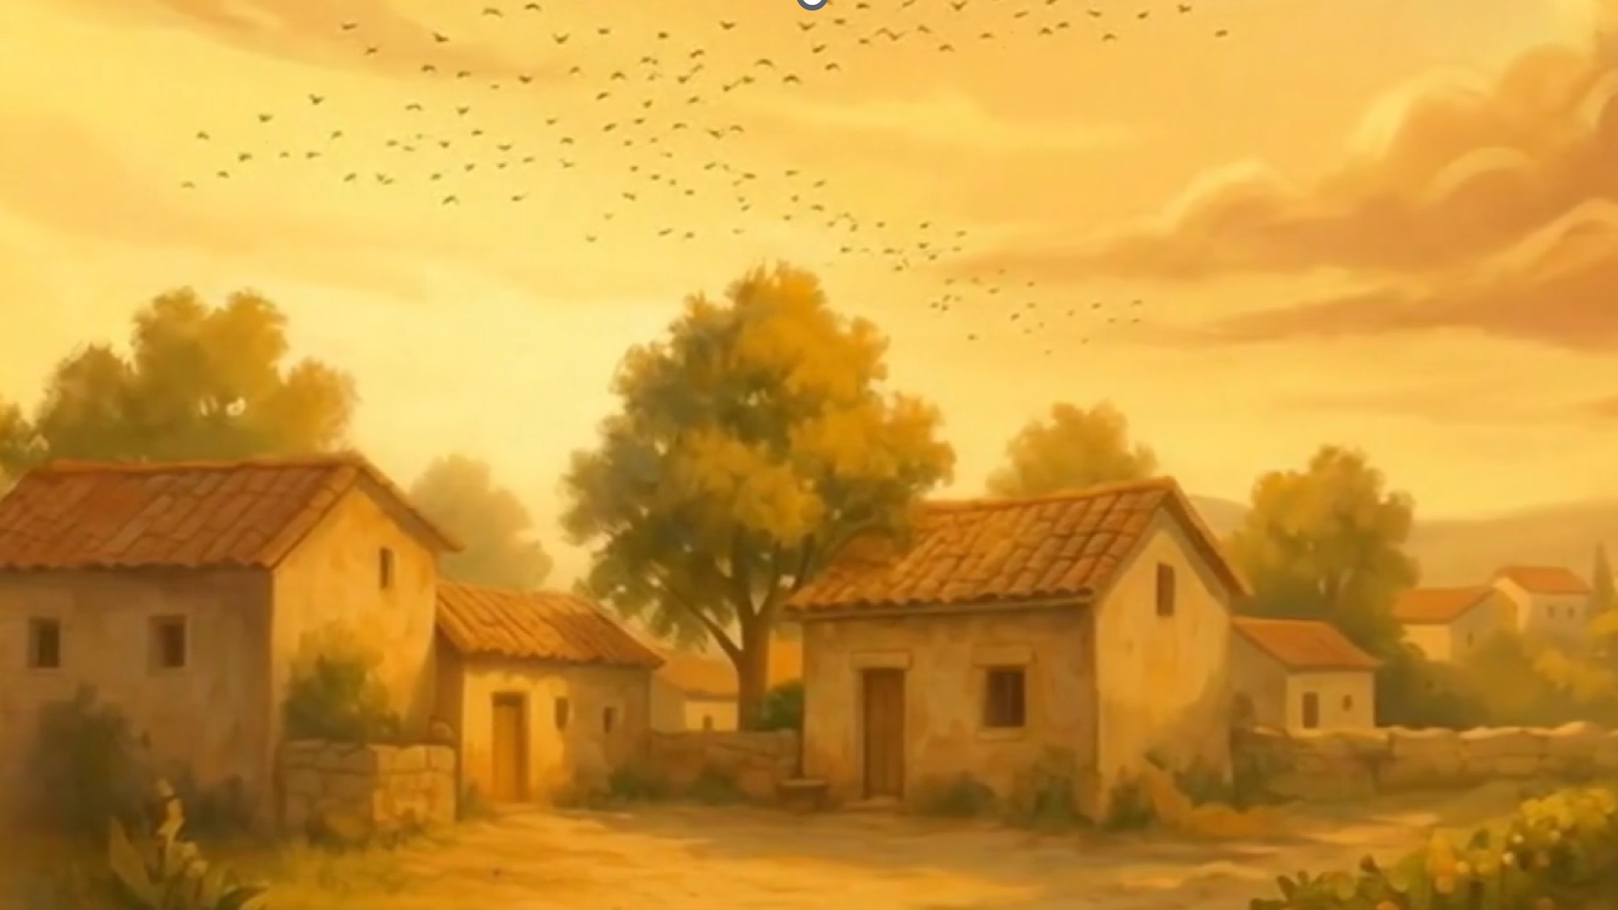
من يذكرنا ببداية الحكاية؟
اختــتام الحــصة
قراءة
استـماع وتحدث
افتتاح الحصة
مذكِّراتُ عُصْفورَةٍ

Slide 23
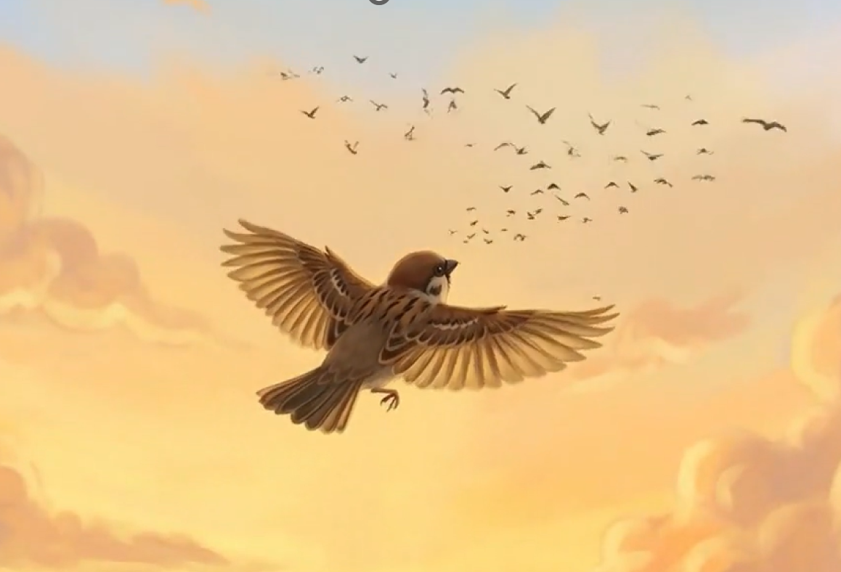
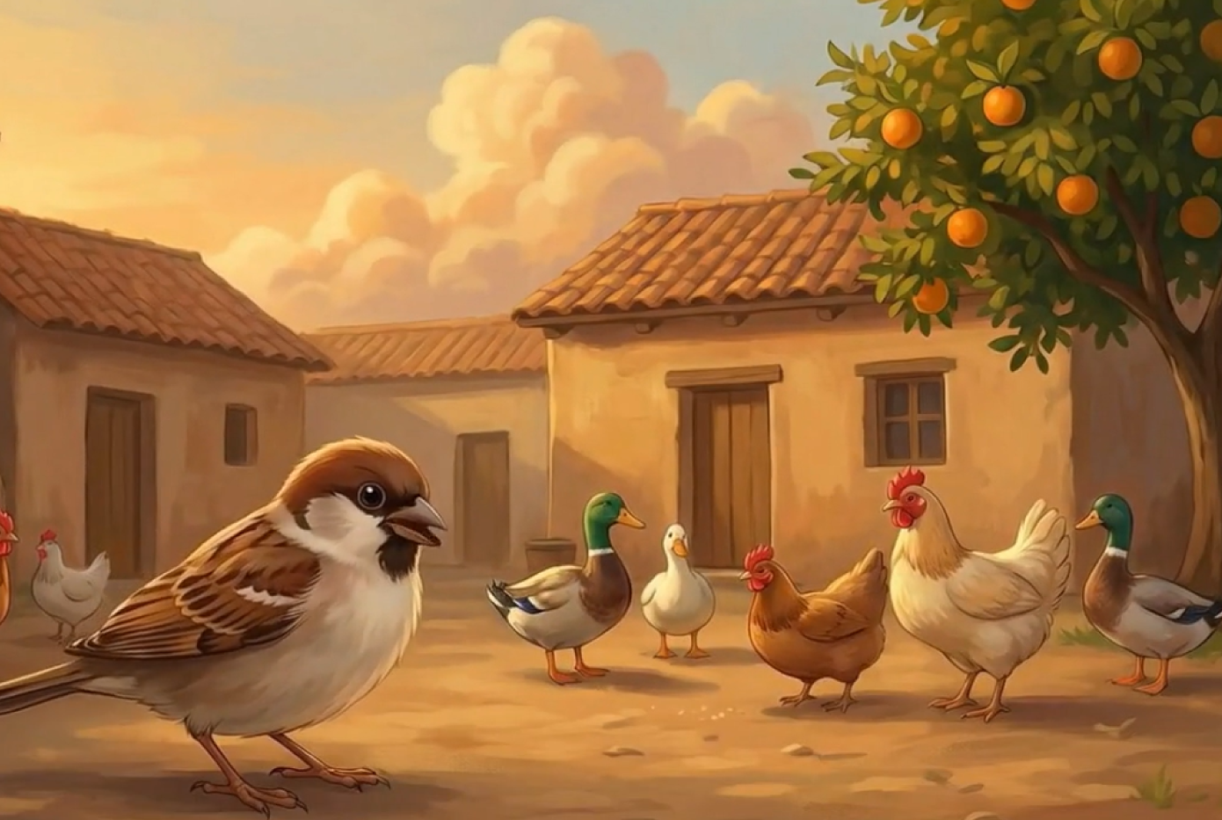
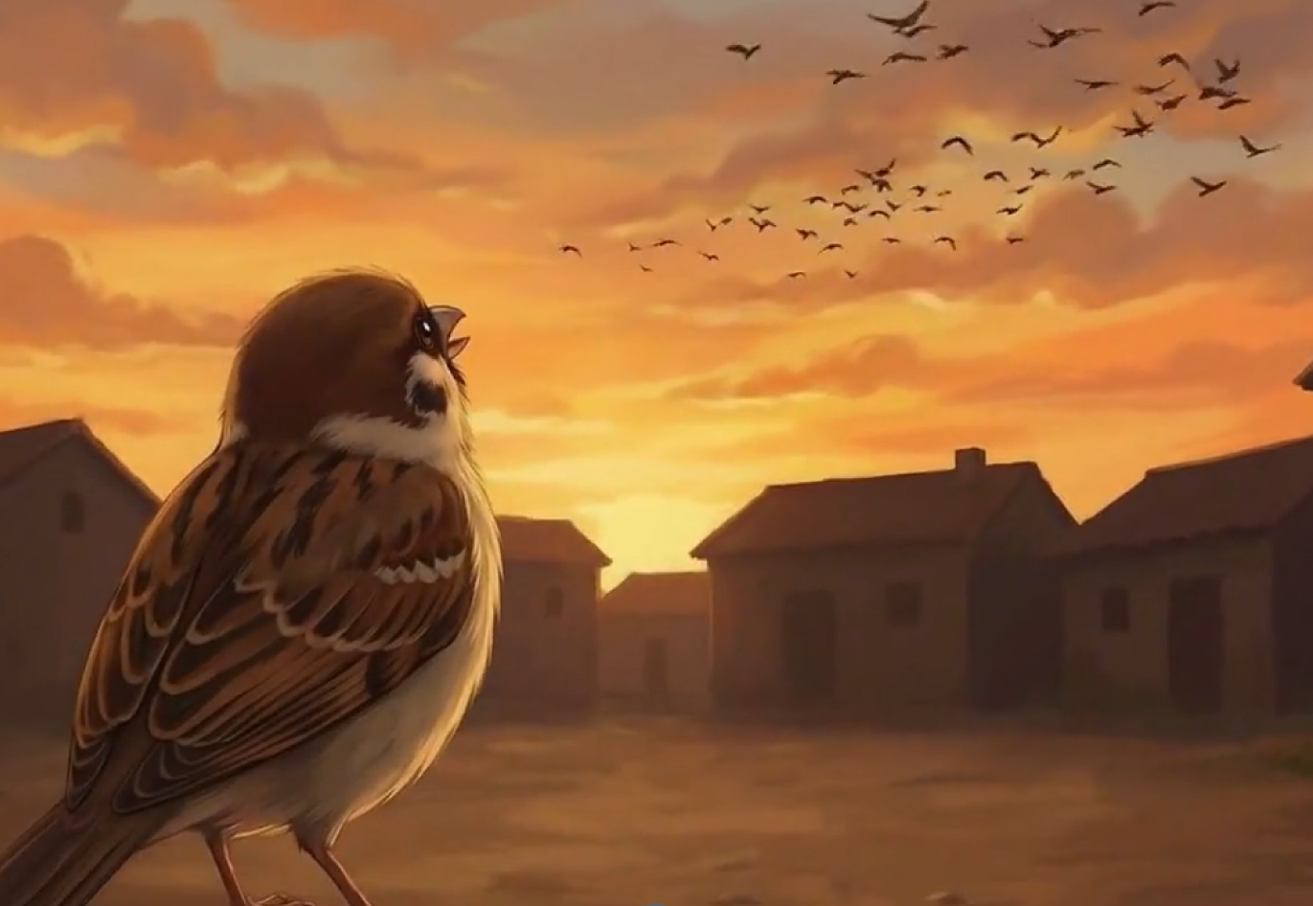
من يذكرنا بالحدث المفاجئ الذي تعرضت له بطلة الحكاية؟
اختــتام الحــصة
قراءة
استـماع وتحدث
افتتاح الحصة

Slide 24
من يشرح لنا كيف استطاعت العصفورة تجاوز مشكلتها؟
اختــتام الحــصة
قراءة
استـماع وتحدث
افتتاح الحصة

Slide 25
من يذكرنا بنهاية الحكاية؟ كيف كان إحساس البطلة في الأخير؟ هل هي نهاية حزينة أو نهاية سعيدة؟
اختــتام الحــصة
قراءة
استـماع وتحدث
افتتاح الحصة

Slide 26
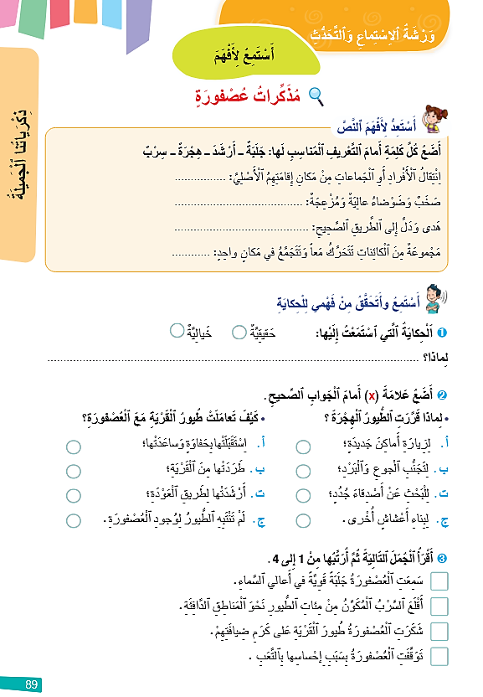
خذوا الكراسة الصفحة 89. من يقرأ التعليمة رقم 3؟
اختــتام الحــصة
قراءة
استـماع وتحدث
افتتاح الحصة

Slide 27
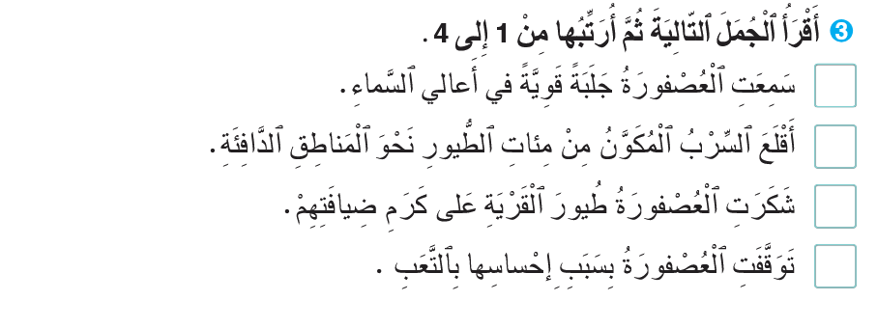
رتبوا أفكار الحكاية بترقيمها من 1 إلى 4. أمامكم دقيقة واحدة.
اختــتام الحــصة
قراءة
استـماع وتحدث
افتتاح الحصة

Slide 28
نصحح. ما هي الصورة التي تمثل المشهد الأول؟ لماذا؟ هل أنتم متفقون؟
اختــتام الحــصة
قراءة
استـماع وتحدث
افتتاح الحصة

Slide 29
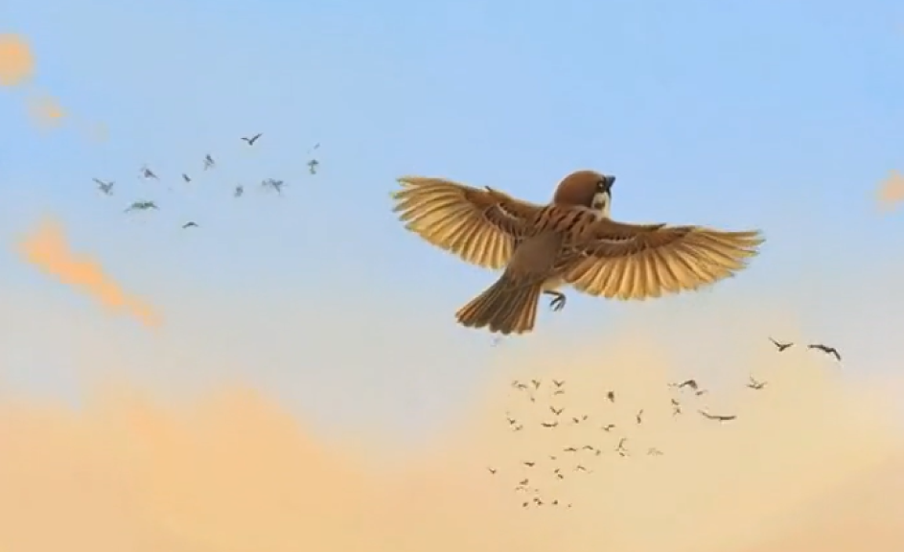
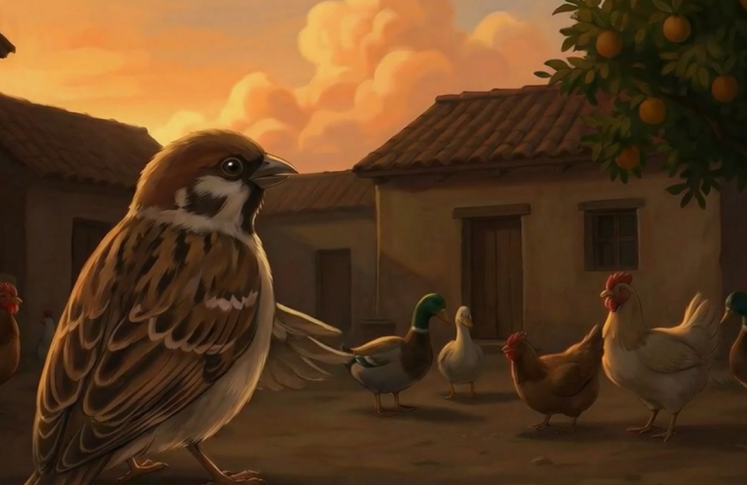
نمر إلى سرد الحكاية. أبدأ أولا، سأسرد أحداث الحكاية انطلاقا من المشهدين.
اختــتام الحــصة
قراءة
استـماع وتحدث
افتتاح الحصة

Slide 30
ذاتَ خَريفٍ قَرَّرَ سِرْبُ ٱلطُّيورِ ٱلْهِجْرَةَ إِلى مِنْطَقَةٍ دافِئَةٍ بَعيداً عَنْ خَطَرِ ٱلْجوعِ وَٱلْبَرْدِ. وَبَعْدَ أَيّامٍ مِنَ ٱلرِّحْلَةِ، شَعَرَتْ عُصْفورَةٌ بِٱلتَّعَبِ، فَطَلَبَتْ مِنْ قائِدِ ٱلسِّرْبِ ٱلتَّوَقُّفَ لِبَعْضِ ٱلْوَقْتِ لِلِاسْتِراحَةِ بِقَرْيَةٍ مِنَ ٱلْقُرى.
اختــتام الحــصة
قراءة
استـماع وتحدث
افتتاح الحصة
ذاتَ خَريفٍ قَرَّرَ سِرْبُ ٱلطُّيورِ ٱلْهِجْرَةَ إِلى مِنْطَقَةٍ دافِئَةٍ بَعيداً عَنْ خَطَرِ ٱلْجوعِ وَٱلْبَرْدِ. وَبَعْدَ أَيّامٍ مِنَ ٱلرِّحْلَةِ، شَعَرَتْ عُصْفورَةٌ بِٱلتَّعَبِ، فَطَلَبَتْ مِنْ قائِدِ ٱلسِّرْبِ ٱلتَّوَقُّفَ لِبَعْضِ ٱلْوَقْتِ لِلِاسْتِراحَةِ بِقَرْيَةٍ مِنَ ٱلْقُرى.

Slide 31
من يعيد سرد أحداث مقطع البداية؟
اختــتام الحــصة
قراءة
استـماع وتحدث
افتتاح الحصة
ذاتَ خَريفٍ قَرَّرَ سِرْبُ ٱلطُّيورِ ٱلْهِجْرَةَ إِلى مِنْطَقَةٍ دافِئَةٍ بَعيداً عَنْ خَطَرِ ٱلْجوعِ وَٱلْبَرْدِ. وَبَعْدَ أَيّامٍ مِنَ ٱلرِّحْلَةِ، شَعَرَتْ عُصْفورَةٌ بِٱلتَّعَبِ، فَطَلَبَتْ مِنْ قائِدِ ٱلسِّرْبِ ٱلتَّوَقُّفَ لِبَعْضِ ٱلْوَقْتِ لِلِاسْتِراحَةِ بِقَرْيَةٍ مِنَ ٱلْقُرى.

Slide 32

الآن دوركم. كل واحد يسرد أحداث المشهدين لزميله.
اختــتام الحــصة
قراءة
استـماع وتحدث
افتتاح الحصة
ذاتَ خَريفٍ قَرَّرَ سِرْبُ ٱلطُّيورِ ٱلْهِجْرَةَ إِلى مِنْطَقَةٍ دافِئَةٍ بَعيداً عَنْ خَطَرِ ٱلْجوعِ وَٱلْبَرْدِ. وَبَعْدَ أَيّامٍ مِنَ ٱلرِّحْلَةِ، شَعَرَتْ عُصْفورَةٌ بِٱلتَّعَبِ، فَطَلَبَتْ مِنْ قائِدِ ٱلسِّرْبِ ٱلتَّوَقُّفَ لِبَعْضِ ٱلْوَقْتِ لِلِاسْتِراحَةِ بِقَرْيَةٍ مِنَ ٱلْقُرى.

Slide 33

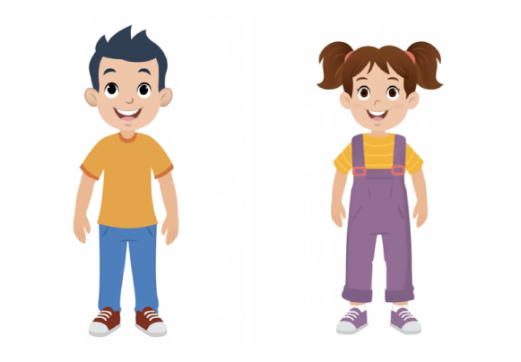
نمر الآن لمسابقة تحدي السرد، انطلاقا من مشاهد الحكاية ستسردون أحداثها.
اختــتام الحــصة
قراءة
استـماع وتحدث
افتتاح الحصة

Slide 34
لاحظوا المشهد. أمامكم عشر ثوانٍ للتفكير. من يسرد ما يناسب المشهد؟
اختــتام الحــصة
قراءة
استـماع وتحدث
افتتاح الحصة

Slide 35
لاحظوا المشهد. أمامكم عشر ثوانٍ للتفكير. من يسرد؟
اختــتام الحــصة
قراءة
استـماع وتحدث
افتتاح الحصة
سر الصداقة

Slide 36
لاحظوا المشهدين. أمامكم عشر ثوانٍ للتفكير. من يسرد؟
اختــتام الحــصة
قراءة
استـماع وتحدث
افتتاح الحصة
سر
الصداقة

Slide 37

أعددت لكم لغزا انتبهوا. هي كلمة تعني
اختــتام الحــصة
اختــتام الحــصة
قراءة
استـماع وتحدث
افتتاح الحصة
"أَحْداثٌ عِشْناها في ٱلْماضي"

Slide 38
الجواب
اختــتام الحــصة
اختــتام الحــصة
قراءة
استـماع وتحدث
افتتاح الحصة
ذِكْرَياتٌ: أَحْداثٌ عِشْناها في ٱلْماضي.

Slide 39
والآن ما هي الكلمة التي معناها
اختــتام الحــصة
قراءة
استـماع وتحدث
افتتاح الحصة
.........: اِنْتِقالٌ مِنْ مَكانٍ إِلى مَكانٍ بَحْثاً عَنِ ٱلرِّزْقِ أَوِ ٱلأَمْنِ.

Slide 40
الجواب
اختــتام الحــصة
قراءة
استـماع وتحدث
افتتاح الحصة
هِجْرَةٌ: اِنْتِقالٌ مِنْ مَكانٍ إِلى مَكانٍ بَحْثاً عَنِ ٱلرِّزْقِ أَوِ ٱلأَمْنِ.

Slide 41


قراءة
- 03قراءة: لعبة جدتي ص 91
القراءات الفردية
استثمار إستراتيجية الكلمات المفاتيح

Slide 42
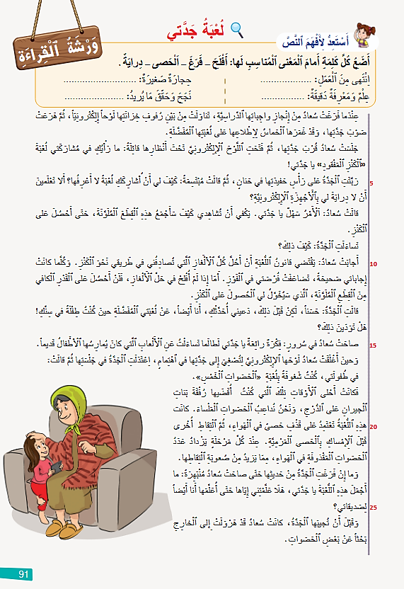
خذوا الصفحة 91. سنواصل التدرب على قراءة النص (لعبة جدتي) قراءة معبرة.
اختــتام الحــصة
قراءة
استـماع وتحدث
افتتاح الحصة

Slide 43

نجيب شفهيا. من يقرأ السؤال؟ من يجيب بجملة تامة؟ (دقيقتان)
اختــتام الحــصة
قراءة
استـماع وتحدث
افتتاح الحصة
ما ٱللُّعْبَةُ ٱلَّتي تُفَضِّلُها سُعادٌ؟
لِماذا لا تَسْتَطيعُ ٱلْجَدَّةُ مُشارَكَةَ سُعادَ لُعْبَتَها؟
1
2

Slide 44
تابعوا معي، سأقرأ النص بشكل معبر؛ سأقرأ الفقرة الأولى من النص. تابعوا معي.
اختــتام الحــصة
قراءة
استـماع وتحدث
افتتاح الحصة

Slide 45

من يقرأ الفقرة الأولى؟ من يواصل القراءة؟ تابع (ي) ...
اختــتام الحــصة
قراءة
استـماع وتحدث
افتتاح الحصة

Slide 46

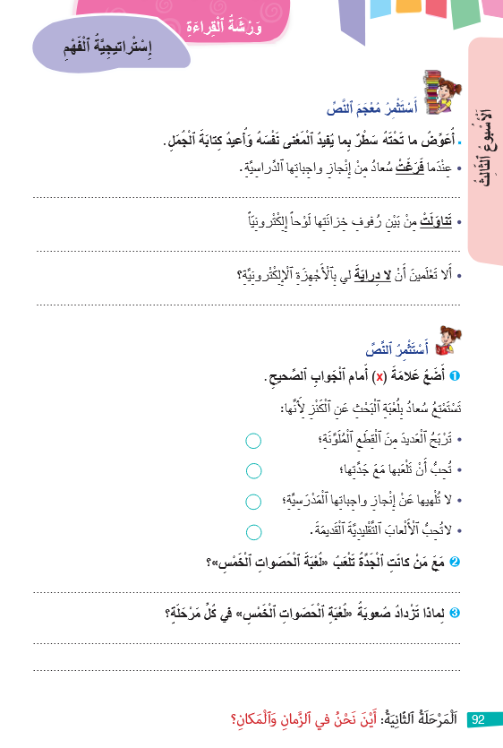
نبدأ باستثمار معجم النص. من يقرأ التعليمة؟ - من يشرح المطلوب؟ - أنجزوا فرديا. (ثلاث دقائق)
اختــتام الحــصة
قراءة
استـماع وتحدث
افتتاح الحصة

Slide 47
انتهى الوقت. في ثنائيات وضح لزميلك كيف وجدت الجواب. (دقيقة واحدة)
اختــتام الحــصة
قراءة
استـماع وتحدث
افتتاح الحصة

Slide 48
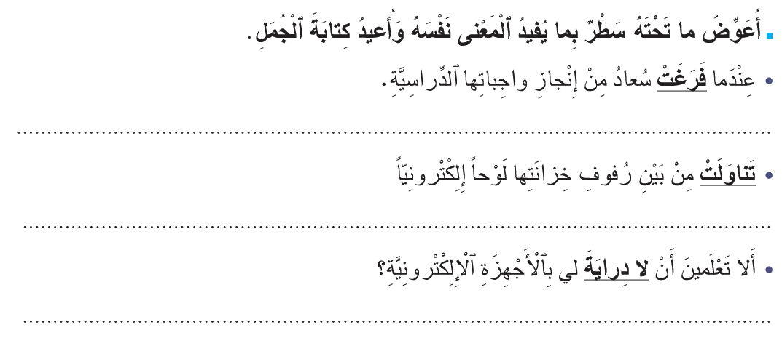
نصحح جماعة. من يقرأ الجملة الأولى؟ ما الكلمة التي نبحث لها عن مرادف؟
اختــتام الحــصة
قراءة
استـماع وتحدث
افتتاح الحصة

Slide 49
صححوا.
اختــتام الحــصة
قراءة
استـماع وتحدث
افتتاح الحصة
عِنْدَما ٱنْتَهَتْ سُعادُ مِنْ إِنْجازِ واجِباتِها ٱلدِّراسِيَّةِ.
أَخَذَتْ مِنْ بَيْنِ رُفوفِ خِزانَتِها لَوْحاً إِلِكْترونِيّاً.
أَلا تَعْلَمينَ أَنْ لا مَعْرِفَةَ لي بِٱلأَجْهِزَةِ ٱلْإِلِكْترونِيَّةِ.

Slide 50

الآن نمر إلى الإجابة عن أسئلة الفهم. بداية من يذكرنا بخطوات استخراج معلومة صريحة من نص؟
اختــتام الحــصة
قراءة
استـماع وتحدث
افتتاح الحصة
اِسْتِخْراجُ مَعْلوماتٍ صَريحَةٍ في النَّصِّ

Slide 51
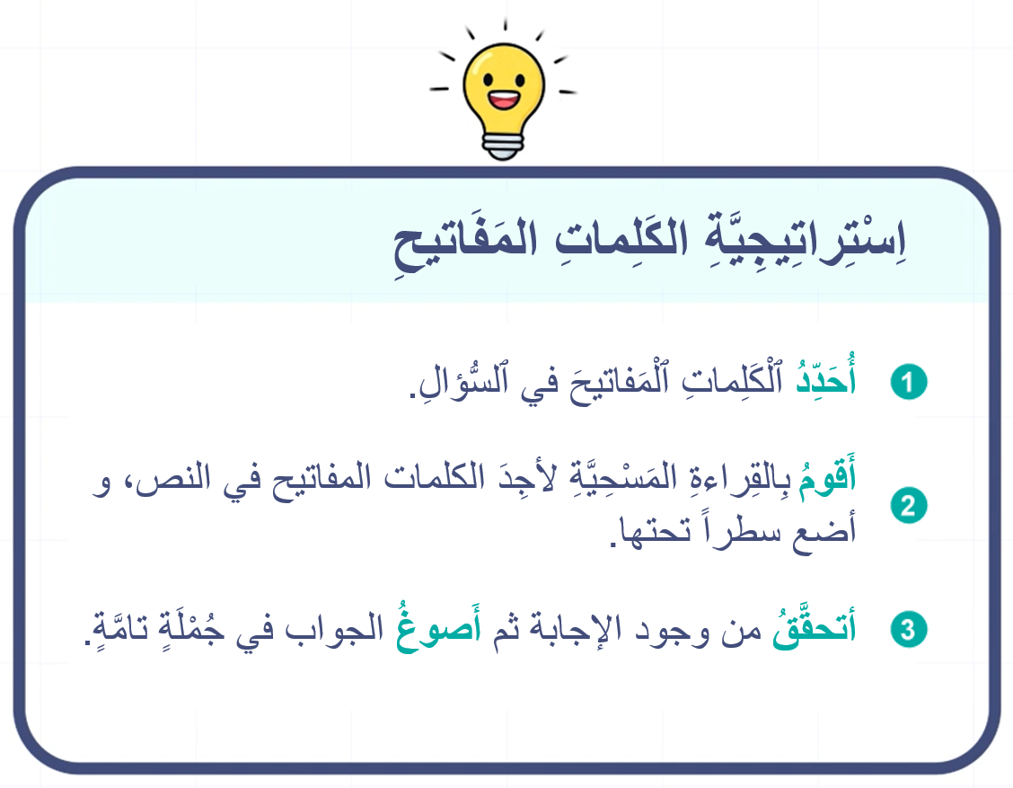
نتذكر كيف نوظف الكلمات المفاتيح لاستخراج معلومات صريحة في النص.
اختــتام الحــصة
قراءة
استـماع وتحدث
افتتاح الحصة

Slide 52
من يقرأ التعليمة رقم 1؟ عودوا إلى النص ثم ضعوا علامة أمام الجواب الصحيح.
اختــتام الحــصة
قراءة
استـماع وتحدث
افتتاح الحصة

Slide 53
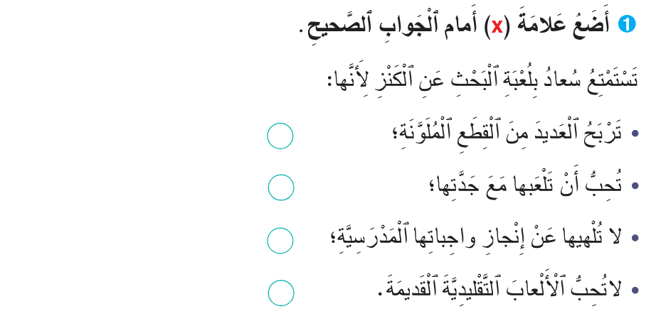
من يجيب عن السؤال؟ أين جاء ذلك في النص؟
اختــتام الحــصة
قراءة
استـماع وتحدث
افتتاح الحصة

Slide 54
صححوا
اختــتام الحــصة
قراءة
استـماع وتحدث
افتتاح الحصة


Slide 55
من يقرأ السؤال الثاني؟ والثالث؟ - أجيبوا أمامكم أربع دقائق.
اختــتام الحــصة
قراءة
استـماع وتحدث
افتتاح الحصة

Slide 56
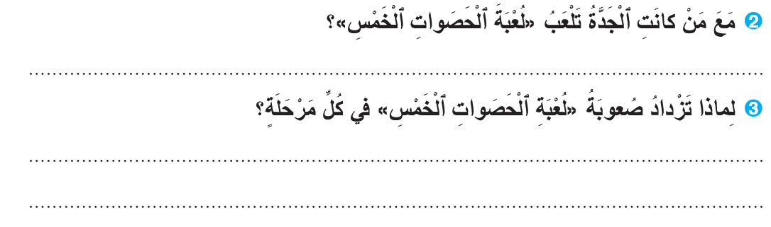
نصحح جماعيا. سأعين من يقرأ السؤال؟ من يجيب؟ ما المقطع الذي يثبت ذلك في النص؟
اختــتام الحــصة
قراءة
استـماع وتحدث
افتتاح الحصة
كانَتِ ٱلْجَدَّةُ تَلْعَبُ لُعْبَةَ ٱلْحَصَواتِ مَعَ بَناتِ ٱلْجيرانِ.
تَزْدادُ صُعوبَةُ لُعْبَةِ " ٱلْحَصَواتِ ٱلْخَمْسِ" في كُلِّ مَرْحَلَةٍ لِأَنَّ عَدَدَ ٱلْحَصَواتِ ٱلْمَقْذوفَةِ في ٱلْهَواءِ يَزْدادُ في كُلِّ مَرْحَلَةٍ.

Slide 57
اختــتام الحــصة
اختــتام الحــصة
قراءة
استـماع وتحدث
افتتاح الحصة
ماذا تعلمت اليوم؟

Slide 58
ماذا تعلمتم اليوم؟
اختــتام الحــصة
قراءة
استـماع وتحدث
افتتاح الحصة
في حِصَّةِ ٱلاِسْتِماعِ وَٱلتَّحَدُّثِ تَدَرَّبْتُ عَلى .............................
أَمّا في حِصَّةِ ٱلْقِراءَةِ، وَظَّفْتُ إِسْتراتيجِيَّةَ .............................. الَّتي تُساعِدُني عَلى .............................................................
أَذْكُرُ خُطْواتِها: .................................................................

Slide 59
في منازلكم. كل واحد منكم يكتب فقرة يصف فيها لعبته المفضلة.
اختــتام الحــصة
قراءة
استـماع وتحدث
افتتاح الحصة
أَكْتُبُ فِقْرَةً أَصِفُ فيها لُعْبَتي ٱلْمُفَضَّلَةَ.

Slide 60


Slide 61

بناء على إنجازات المتعلمين خلال الممارسة المستقلة
ما تقديرك لنسبة التحكم في هدف الدرس؟
تسجل النسبة على صفحة اليوم من مذكرة الأستاذ.

